Slide 1
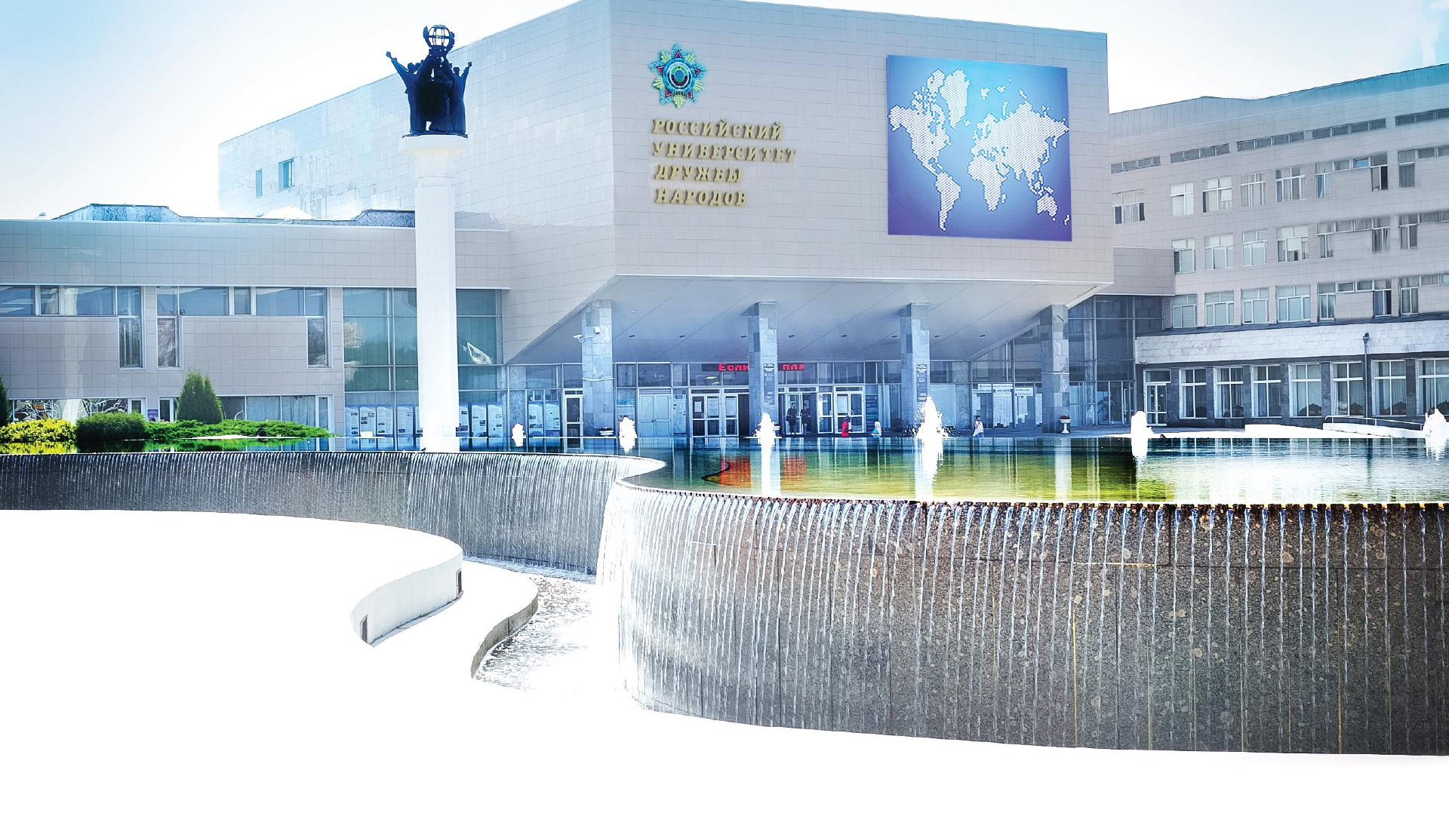


Противодействие коррупции
Мамедов Тамиз Салех оглы,
аспирант ДТБ
Notes:
Приветствую вас уважаемые студенты!
Наш курс посвящен дисциплине Противодействие коррупции.
Цель учебной дисциплины – приобретение обучающимися необходимых знаний, умений и навыков в сфере противодействия коррупции.

Slide 2

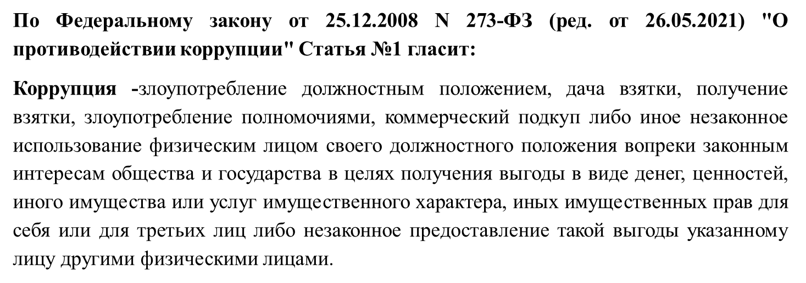

Slide 3
Противодействие коррупции- деятельность федеральных органов государственной власти, органов государственной власти субъектов Российской Федерации, органов местного самоуправления, институтов гражданского общества, организаций и физических лиц в пределах их полномочий:

Slide 4
а) по предупреждению коррупции, в том числе по выявлению и последующему устранению причин коррупции (профилактика коррупции);
б) по выявлению, предупреждению, пресечению, раскрытию и расследованию коррупционных правонарушений (борьба с коррупцией);
в) по минимизации и (или) ликвидации последствий коррупционных правонарушений.

Slide 5
В Российской Федерации правовую основу противодействия коррупции составляют:
Конституция Российской Федерации;
общепризнанные принципы и нормы международного права;
международные договоры;
Федеральный закон от 25 декабря 2008 года № 273-ФЗ «О противодействии коррупции»;
Федеральный закон от 07 августа 2001 года № 115-ФЗ «О противодействии легализации (отмыванию) доходов, полученных преступным путем, и финансированию терроризма» и др.
Уголовный кодекс Российской Федерации.

Slide 6
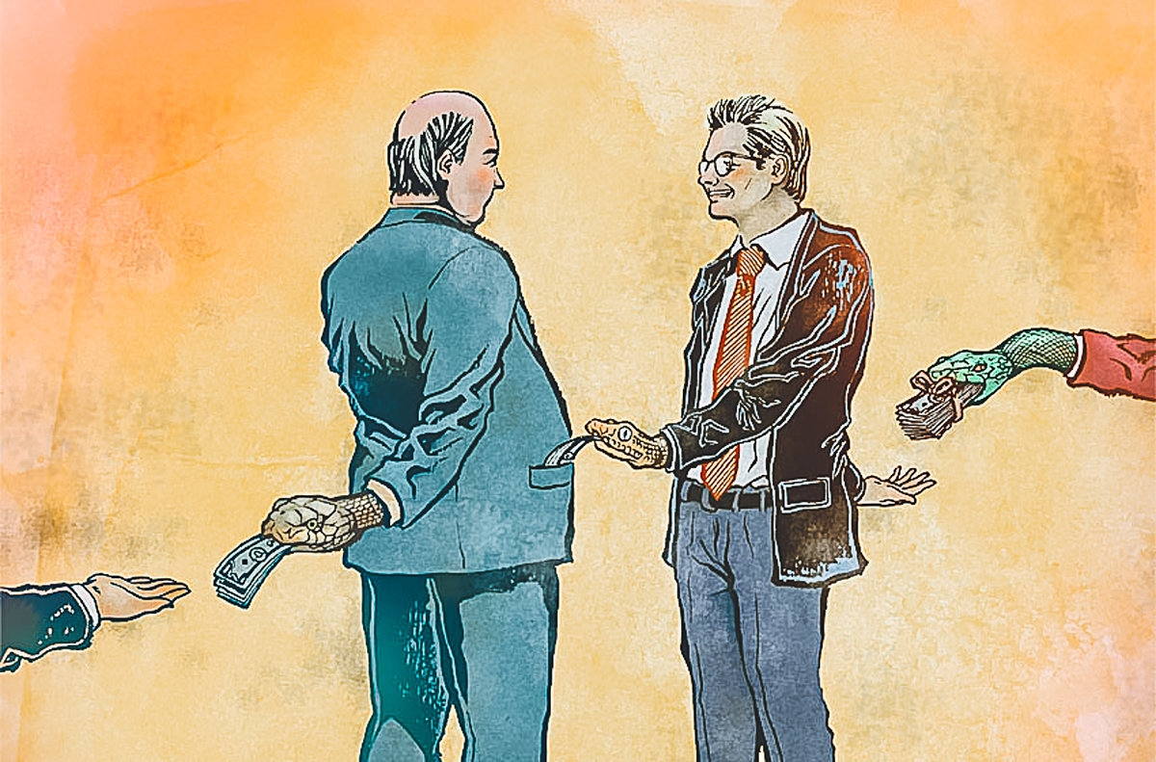
ФОРМЫ КОРРУПЦИИ

Slide 7
Конфликт интересов – это ситуация, при которой личная заинтересованность (прямая или косвенная) лица, замещающего должность, замещение которой предусматривает обязанность принимать меры по предотвращению и урегулированию конфликта интересов, влияет или может повлиять на надлежащее, объективное и беспристрастное исполнение им должностных (служебных) обязанностей (осуществление полномочий).

Slide 8
Личная заинтересованность - возможность получения доходов в виде денег, иного имущества, в том числе имущественных прав, услуг имущественного характера, результатов выполненных работ или каких-либо выгод (преимуществ) лицом, замещающим должность, замещение которой предусматривает обязанность принимать меры по предотвращению и урегулированию конфликта интересов, и (или) состоящими с ним в близком родстве или свойстве лицами (родителями, супругами, детьми, братьями, сестрами, а также братьями, сестрами, родителями, детьми супругов и супругами детей), гражданами или организациями, с которыми лицо, замещающее должность, замещение которой предусматривает обязанность принимать меры по предотвращению и урегулированию конфликта интересов, и (или) лица, состоящие с ним в близком родстве или свойстве, связаны имущественными, корпоративными или иными близкими отношениями.

Slide 9
Взятка – получение должностным лицом, иностранным должностным лицом либо должностным лицом публичной международной организации лично или через посредника денег, ценных бумаг, иного имущества либо в виде незаконных оказания ему услуг имущественного характера, предоставления иных имущественных прав за совершение действий (бездействие) в пользу взяткодателя или представляемых им лиц, если такие действия (бездействие) входят в служебные полномочия должностного лица либо если оно в силу должностного положения может способствовать таким действиям (бездействию), а равно за общее покровительство или попустительство по службе.

Slide 10
Коммерческий подкуп – незаконные передача лицу, выполняющему управленческие функции в коммерческой или иной организации, денег, ценных бумаг, иного имущества, оказание ему услуг имущественного характера, предоставление иных имущественных прав за совершение действий (бездействие) в интересах дающего в связи с занимаемым этим лицом служебным положением (часть 1 статьи 204 Уголовного кодекса Российской Федерации).

Slide 12

Коррупция многолика.

Slide 13
Выделяют следующие виды коррупции:
Административная коррупция - намеренное внесение работниками государственных учреждений и других организаций искажений в процесс предписанного исполнения существующих законов и правил с целью предоставления преимуществ и льгот заинтересованным лицам.
Деловая коррупция - неформальные платежи при возникновении взаимодействия власти и бизнеса.

Slide 14
Политическая коррупция - это использование лицом, занимающим государственную должность, доверенных ему государственно-властных полномочий и прав, служебного положения и статуса в системе государственной власти, статуса органа государственной власти, который он представляет, в целях противоправного извлечения личной и (или) групповой, в том числе и в пользу третьих лиц, политической выгоды (политического обогащения).

Slide 15
Также выделяют активный и пассивный подкуп.
Пассивный подкуп - это получение должностным лицом взятки,
а активный подкуп - это дача должностному лицу взятки.

Slide 16
ОТВЕТСТВЕННОСТЬ ЗА КОРРУПЦИЮ
За совершение коррупционных правонарушений граждане несут уголовную, административную, гражданско-правовую и дисциплинарную ответственность в соответствии с законодательством Российской Федерации.
Уголовным кодексом Российской Федерации предусматривается уголовная ответственность вплоть до лишения свободы на срок до 15 лет как за получение взятки, так и за дачу взятки.

Slide 17
ОТВЕТСТВЕННОСТЬ ЗА КОРРУПЦИЮ
Понятие взяточничества охватывает два вида преступлений: получение взятки (статья 290 УК РФ) и дача взятки (статья 291 УК РФ).
То есть перед законом отвечает не только лицо, которое получает взятку, но и то лицо, которое взятку дает, или от чьего имени взятка передается взяткополучателю.
Близки к ним такие уголовно наказуемые деяния, как коммерческий подкуп (статья 204 УК РФ) и провокация взятки либо коммерческого подкупа (статья 304 УК РФ)

Slide 18
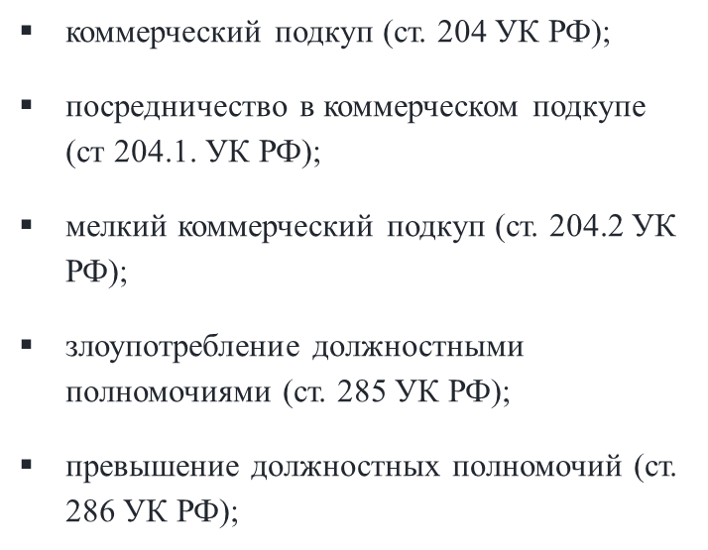
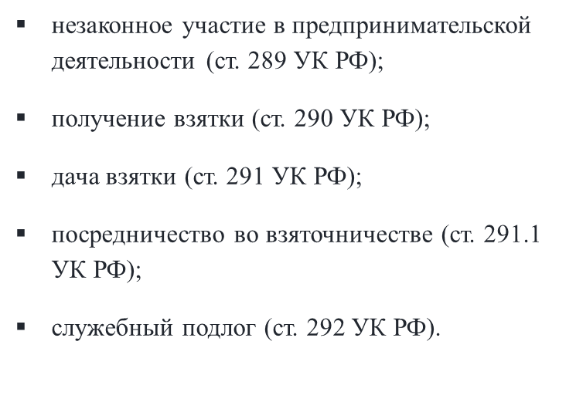
Основные виды преступлений коррупционной направленности:

Slide 19
Причины возникновения коррупции
Низкая заработная плата государственных служащих
Незнание закона
Желание легкой наживы
Частая сменяемость лиц на различных должностях
Нестабильность в стране
Коррупция как привычка
Низкий уровень жизни населения
Слабая развитость государственных институтов
Безработица
Неразвитость институтов гражданского общества

Slide 20
Последствия коррупции
Экономические последствия
Социальные последствия
Политические последствия

Slide 21
К экономическим последствиям относятся:
теневая экономика, которая приводит к уменьшению налоговых поступлений и ослаблению бюджета;
нарушение конкурентных механизмов рынка, поскольку часто в выигрыше оказываются не тот, кто конкурентоспособен, а тот, кто смог получить преимущества за взятки (влечет за собой снижение эффективности рынка и дискредитацию идей рыночной конкуренции);
неэффективное использование бюджетных средств, в частности — при распределении государственных заказов и кредитов (цены повышаются за счет коррупционных «накладных расходов»);
потеря доверия агентов рынка к способности власти устанавливать и соблюдать честные правила рыночной игры, что приводит к ухудшению инвестиционного климата;
расширение масштабов коррупции в неправительственных организациях (на фирмах, предприятиях, в общественных организациях), что ведет к уменьшению эффективности их работы, а значит, снижению эффективности экономики страны в целом.

Slide 22
Социальные последствия:
колоссальные средства «отвлекаются» от целей общественного развития, что обостряет бюджетный кризис, снижается способность власти решать социальные проблемы;
закрепляется и увеличивается резкое имущественное неравенство, бедность большой части населения (коррупция способствует несправедливому перераспределению средств в пользу узких олигархических групп за счет наиболее уязвимых слоев населения);
дискредитируется право как основной инструмент регулирования жизни государства и общества (в общественном сознании формируется представление о беззащитности граждан и перед преступностью, и перед лицом власти);
коррумпированность правоохранительных органов способствует укреплению организованной преступности;
увеличивается социальная напряженность, угрожающая политической стабильности в стране.

Slide 23
Политические последствия:
происходит смещение целей политики от общенационального развития к обеспечению властвования олигархических группировок;
уменьшается доверие к власти, растет ее отчуждение от общества. Тем самым ставятся под угрозу любые благие начинания власти;
падает престиж страны на международной арене, растет угроза ее экономической и политической изоляции;
снижается политическая конкуренция (граждане разочаровываются в ценностях демократии);
увеличивается риск крушения нарождающейся демократии по распространенному сценарию прихода диктатуры на волне борьбы с коррупцией.
Помимо сырьевых, финансовых рынков появляются и рынки власти. Коррупция становится механизмом продажи власти на собственном рынке властных структур.
Падает престиж страны на международной арене, растет угроза ее экономической и политической изоляции.

Slide 24
Как бороться с коррупцией?
Не давать взятки
Ужесточить законы
Повысить зарплату
Воспитать нетерпимость к коррупции и уважение к закону

Slide 25
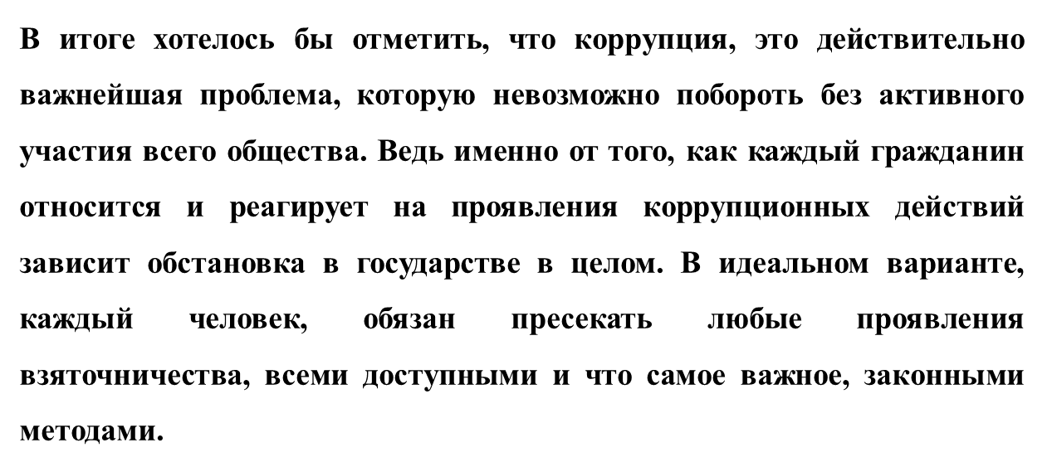

Slide 26


Slide 27
Спасибо за внимание!

